Slide 1
服装卖场
壁面陈列

Slide 2
01
时空穿梭

Slide 3
使用手机打开虚拟现实VR资源平台
服装卖场新品上架
戴上VR眼镜，观察VR卖场与
实际店面的区别
思考问题1：为什么VR卖场货架
上货品很少？
思考问题2：在哪种情况下实际店面
会出现VR卖场的场景？

Slide 4
认真阅读《任务书》
和《任务评价量规》
思考：完成任务需要的知识
是否已经全部掌握？
课前作业讲评

Slide 5
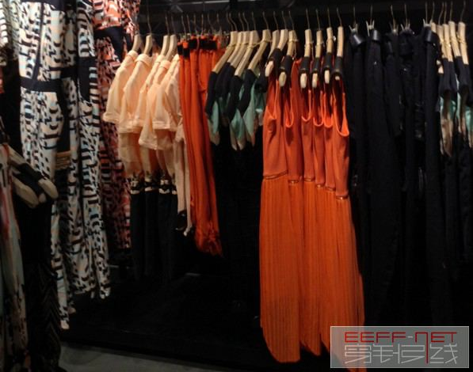
变化
重复
节奏
动感

Slide 6
款式搭配
陈列
方案
色彩搭配
陈列技巧

Slide 7
05
作品展示

Slide 8
01
选用的壁面陈列的技巧
02
选用的陈列形式
03
陈列特色/陈列亮点
04
整体陈列风格

Slide 9
陈列技巧
陈列规范
色彩搭配
壁面陈列
款式搭配
标题文本预设

Slide 10
请添加子标题
请添加子标题
请添加子标题
请添加子标题
请添加文本请添加文本
请添加文本请添加文本
请添加文本请添加文本
请添加文本请添加文本
请添加文本请添加文本
请添加文本请添加文本
请添加文本请添加文本
请添加文本请添加文本

Slide 11
此部分内容作为文字排版占位显示 （建议使用主题字体）
标题文本预设
1
标题文本预设
此部分内容作为文字排版占位显示 （建议使用主题字体）
2
标题文本预设
3
此部分内容作为文字排版占位显示 （建议使用主题字体）

Slide 12
单击此处添加文本单击此处添加单
单击此处添加文本单击此处添加单
单击此处添加文本单击此处添加单
单击此处添加文本单击此处添加单
01
02
03
04
05
06
07
单击此处添加文本单击此处添加单
单击此处添加文本单击此处添加单
单击此处添加文本单击此处添加单

Slide 13
03
工作体会
添加相关标题文字
添加相关标题文字
添加相关标题文字
添加相关标题文字

Slide 14
标题文本预设
标题文本预设
此部分内容作为文字排版占位显示 （建议使用主题字体）
此部分内容作为文字排版占位显示 （建议使用主题字体）
标题文本预设
标题文本预设
此部分内容作为文字排版占位显示 （建议使用主题字体）
此部分内容作为文字排版占位显示 （建议使用主题字体）
标题文本预设
标题文本预设
此部分内容作为文字排版占位显示 （建议使用主题字体）
此部分内容作为文字排版占位显示 （建议使用主题字体）

Slide 15
拓展任务
值得
肯定
任务
总结
有待
改进

Slide 16
拓展作业：
参考《箴言2016年秋冬季陈列指引》，制定箴言2016年秋冬服装5柜的陈列方案，完成壁面陈列。
作业要求：
以小组为单位，讨论分析《箴言2016年秋冬季陈列指引》；
所选款式及颜色需与箴言秋冬季商品风格相似；
按照基础陈列形式的规范进行壁面陈列。

Slide 17
22%
14%
51%
77%
83%
51%
请在此输入你的标题
请在此输入你的文字内容
请在此输入你的文字内容
请在此输入你的标题
请在此输入你的文字内容
请在此输入你的文字内容
69%
69%
28%
32%
请在此处输入您的文本，或者复制您的文本粘贴到此处请在此处请在此处输入您的文本，或者复制您的文本粘贴到此处请在此处或者复制您的文本粘贴到此处请在此处。或者复制您的文本粘贴到此处请在此处或者复制您的文本粘贴到此处请在此处

Slide 18
单击此处添加标题
单击此处添加标题
单击此处添加标题
您的内容打在这里，或者通过复制您的文本后，在此框中选择粘贴，并选择只保留文字。在此录入上述图表的综合描述说明，在此录入上述图表的综合描述说明，在此录入上述图表的综合描述说明。
您的内容打在这里，或者通过复制您的文本后，在此框中选择粘贴，并选择只保留文字。在此录入上述图表的综合描述说明，在此录入上述图表的综合描述说明，在此录入上述图表的综合描述说明。
您的内容打在这里，或者通过复制您的文本后，在此框中选择粘贴，并选择只保留文字。在此录入上述图表的综合描述说明，在此录入上述图表的综合描述说明，在此录入上述图表的综合描述说明。
单击此处添加标题

Slide 19
04
工作规划和展望
添加相关标题文字
添加相关标题文字
添加相关标题文字
添加相关标题文字

Slide 20
添加标题
添加标题
01
04
此处添加详细文本描述，建议与标题相关并符合整体语言风格
此处添加详细文本描述，建议与标题相关并符合整体语言风格
添加标题
添加标题
02
05
此处添加详细文本描述，建议与标题相关并符合整体语言风格
此处添加详细文本描述，建议与标题相关并符合整体，语言描述尽量简洁。

Slide 21
点击此处
添加内容
点击添加文字内容点击添加文字内容点击添加文字内容
点击添加文字内容点击添加文字内容点击添加文字内容
点击添加文字内容点击添加文字内容点击添加文字内容
点击添加文字内容点击添加文字内容点击添加文字内容
点击此处
添加内容
点击此处
添加内容
点击此处
添加内容

Slide 22
在此输入关于此标题或图形的文字描述内容或者相关的数据
1
在此输入关于此标题或图形的文字描述内容或者相关的数据
2
在此输入关于此标题或图形的文字描述内容或者相关的数据
3
在此输入关于此标题或图形的文字描述内容或者相关的数据

Slide 23
2 0 1 9
YOUR COMOANY’S NAME NAME
非常感谢您的观看！
适用于商务总结/工作总结/工作计划
汇报人：千图网 时间：201x年xx月xx日

Slide 24
版权声明
感谢您支持原创设计事业，支持设计版权产品！
感谢您下载千图网原创PPT模板，为了您和千图网以及原创作者的利益，请勿复制、传播、销售，否则将承担法律责任！
千图网将对作品进行维权，按照传播下载次数的十倍进行索取赔偿金！
1、千图网网站出售的PPT模版是免版税类（RF：Royalty-free）正版受《中华人民共和国著作法》和《世界版权公约》的保护，作品的所有权、版权和著作权归千图网所有，您下载的是PPT模版素材使用权。
2、不得将千图网的PPT模版、PPT素材，本身用于再出售，或者出租、出借、转让、分销、发布或者作为礼物供他人使用，不得转授权、出卖、转让本协议或本协议中的权利。
3、禁止把作品纳入商标或服务标记。
4、禁止用户用下载格式在网上传播作品。或者作品可以让第三方单独付费或共享免费下载、或通过转移电话服务系统传播。

